Slide 1


NORTHLANDS SCHOOL AND SUNFIELD CITY SCHOOL
Part 1
Week 11
Revision work
Presented by: Miss Neema ICT teacher
Refer to: http://portal.mie.ac.mu/curriculum.html

Slide 2
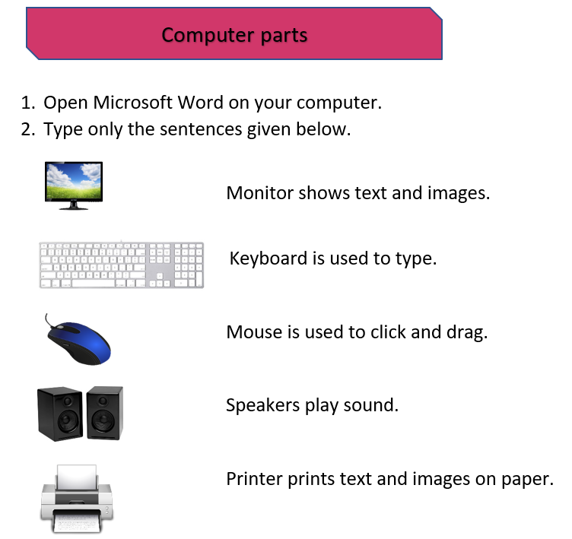
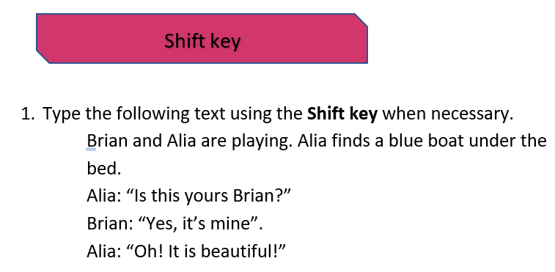
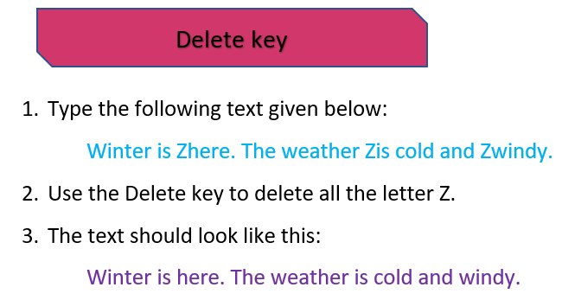

Slide 3

Mother’s Day Special
J’ai cherché dans les poèmes
Comment dire “je t’aime”.
J’ai trouvé des mots savants
Bien trop longs pour mon âge !
Alors, j’ai cherché ailleurs,
Et j’ai trouvé dans mon Coeur,
Les mots que tu m’as appris
Quand j’étais encore petit.
Maman, je t’aime, grand comme ça !
Je le dis avec beaucoup d’amour….
Bonne fête ma MAMAN chérie.

